Slide 1
Śladami bohaterów Quo vadis Henryka Sienkiewicza
Na Karynach i Palatynie

Slide 2
Rzym - Miasto na siedmiu wzgórzach nad rzeką Tyber. Według legendy zostało założone w 753 r. p.n.e. przez Romulusa na Wzgórzu Palatyńskim.

Slide 3
Dom Petroniusza
Petroniusz (…) kazał się nieść do swego domu na Karynach, który, otoczony z trzech stron ogrodem i mając z przodu małe forum Cecyliów, wyjątkowo ocalał w czasie pożaru. (r. 51)

Slide 4
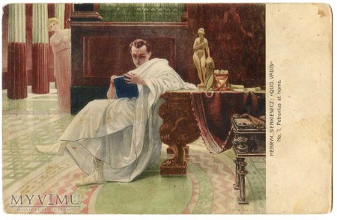
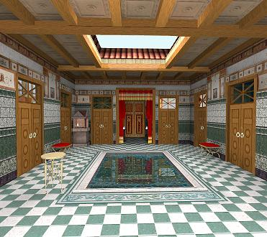
Dom Petroniusza
Dom Petroniusza to obszerna, wygodna i piękna willa otoczona ogrodem.
(…) miał w swej insuli własne kąpiele, które (…) rozszerzył mu, przebudował i urządził z tak nadzwyczajnym smakiem, iż sam Nero przyznawał im wyższość nad cezariańskimi… (r.1)
Petroniusz Dom rzymski - atrium

Slide 5
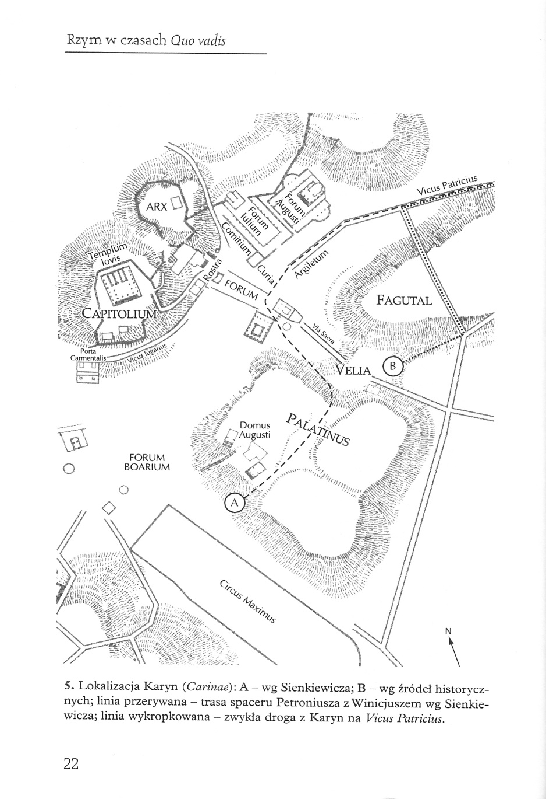
Karyny - Trasa z domu Petroniusza do domu Aulusa Plaucjusza

Slide 6
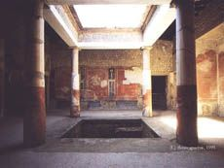
Dom plaucjusza
Tymczasem znaleźli się w atrium. (…) Z góry przez duży otwór wpadał snop jasnego światła, łamiącego się w tysiące iskier w wodotrysku. Kwadratowa sadzawka z fontanną w środku, otoczona była anemonami i liliami. (…) (r.2)

Slide 7
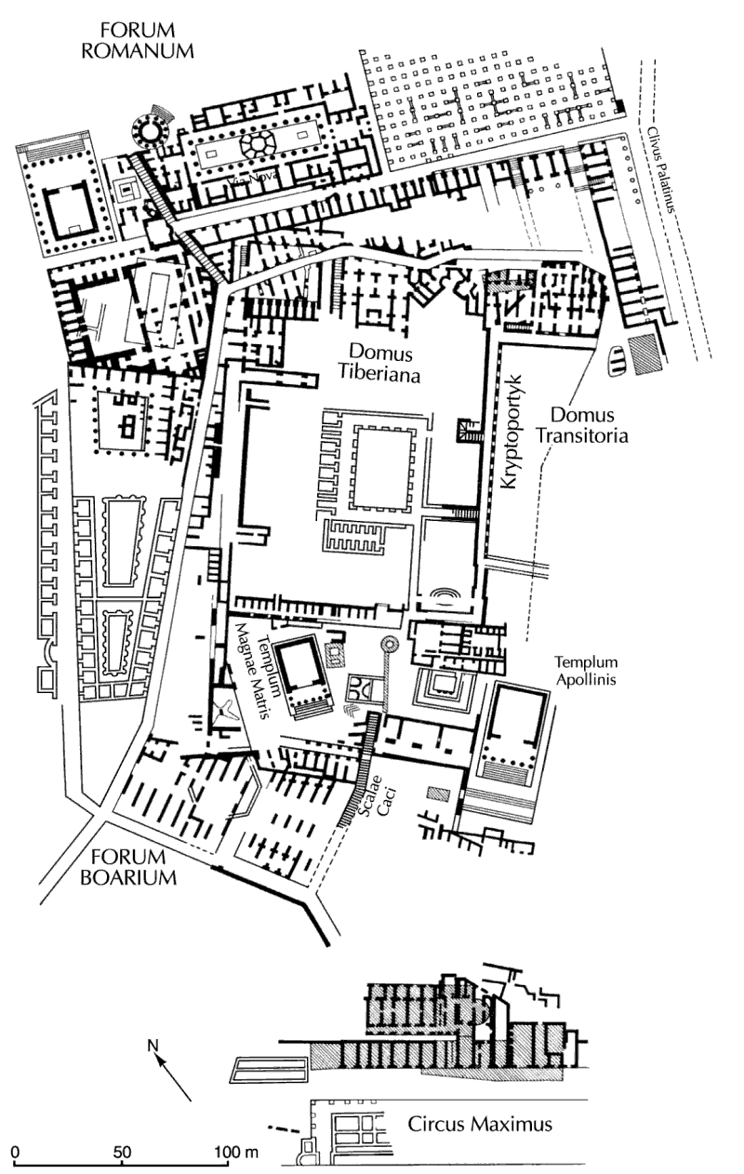
Pałac Cezara
Domus Transitoria (Pałac Przechodni) -miejsce uczty, na której była Ligia.

Slide 8
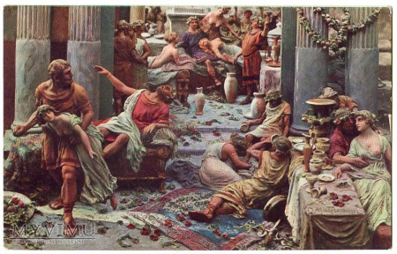
Pałac Cezara - uczta
Powietrze przesycone zapachem kwiatów, pełne woni olejków... (…) lampy paliły się mdłym płomieniem…

Slide 9
Pałac Cezara
Pałac Cezara – po pożarze
W ciągu czterech lat powstał nieukończony, słynny Złoty Dom (Domus Aurea) znajdujący się na Palatynie, Welii, wzgórzach Celius i Oppius.
Zarys znanych pozostałości Domu Złotego (Domus Aurea) Nerona. 1 - świątynia Klaudiusza (templum Claudii); 2 - Cyrk Wielki (Circus Maximus): 3 - okrągła sala na Palatynie; 4 - Domus Tiberiana; 5 - Dom Złoty na Eskwilinie; 6 - staw (stagnum) w miejscu późniejszego Koloseum; 7 - westybul z kolosem Nerona. [Kolorem szarym oznaczono pozostałe budowle].

Slide 10
Ruiny Złotego Domu Nerona

Slide 11
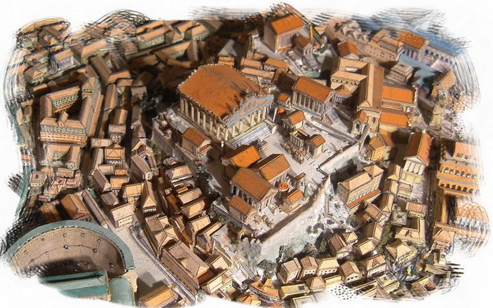
Miejsca historyczne w Quo vadis
KAPITOL

Slide 12
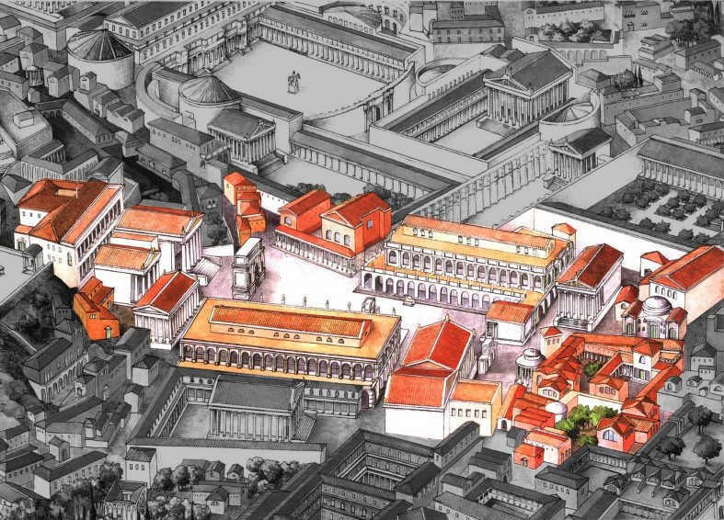
Miejsca historyczne w Quo vadis
FORUM ROMANUM

Slide 13
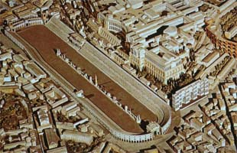
Miejsca historyczne w Quo vadis
CIRCUS MAXIMUS

Slide 14
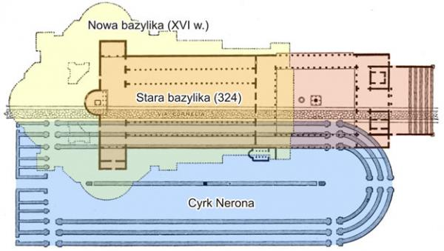
Miejsca historyczne w Quo vadis
Cyrk Nerona

Slide 15
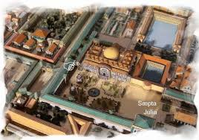
Miejsca historyczne w Quo vadis
Termy i ogrody Agryppy

Slide 16
Zadanie
Podaj jeszcze trzy historyczne miejsca wymienione w powieści przez Sienkiewicza.

